Slide 1
Efektywne metody ekstrakcji cech z obrazu

Slide 2
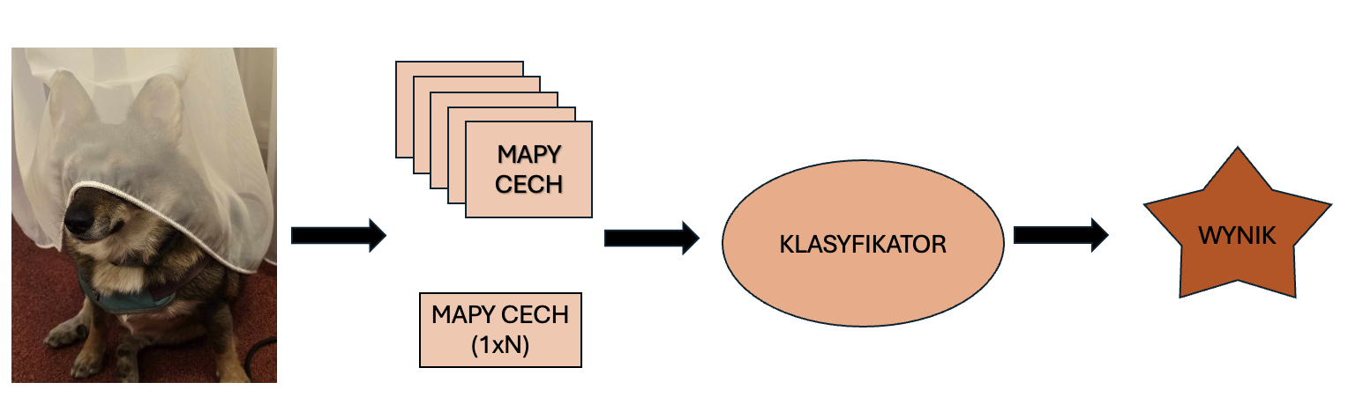
Cechy obrazu i ich zastosowanie
Notes:
Standardowe podejście do przetwarzania obrazów z wykorzystaniem sieci neuronowych
Najtrudniejszym zadaniem jest przygotowanie map cech, standardowo w przypadku obrazów wykorzystujemy do tego warstwy konwolucyjne ułożone w odpowiednią architekturę. Pozwala to nam na ekstrakcję cech szczególnych obrazów -> kolejny slajd to przet

Slide 3


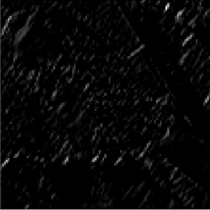
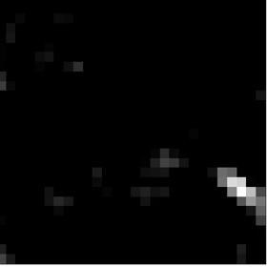
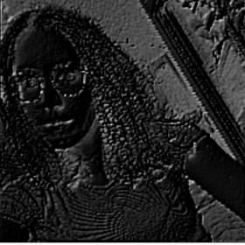
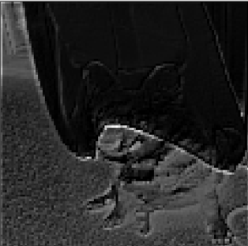
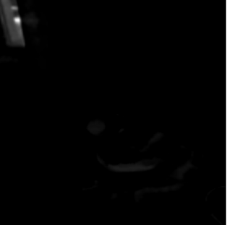
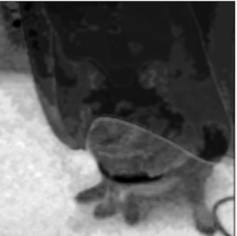
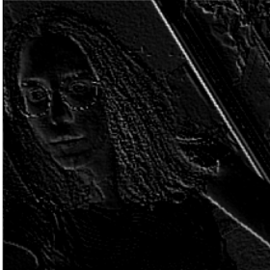
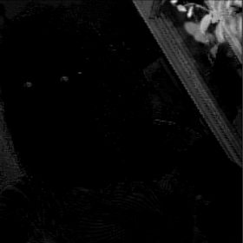
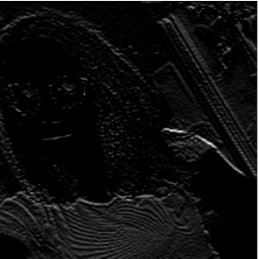
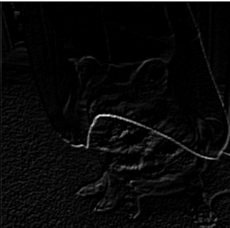
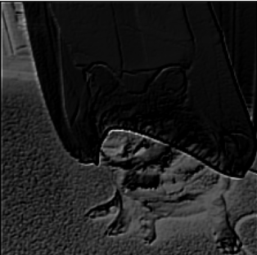
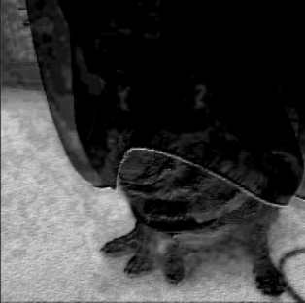
Przykładowe mapy cech
Notes:
Przykładowe mapy cech, które możemy uzyskać wykorzystując jakąś sieć neuronową (w tym wypadku VGG19) Przygotowanie sieci neuronowej, która potrafi wyciągnąć takie cechy jest jednak pracochłonne. Po pierwsze musimy zbudować dobrą architekturę, mieć tysiące danych uczących do modelu, musimy zrobić resizing tych danych do konkretnej wielkości, przyuczyć model (co zajmuje czas i zasoby) i dostajemy wiele map cech, które nie mówią nam o niczym (zawierają tylko szum) -> tu kolejny obrazek
Czy są więc jakieś sposoby, żeby mniejszym kosztem wyciągnąć cechy z obrazu?

Slide 4
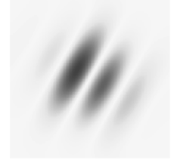
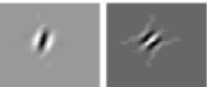
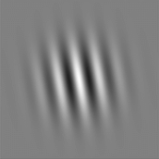
Falki
Falka - specjalna funkcja ograniczona pewnymi wy- mogami, które musi spełniać aby można było ją wykorzy- stać do tak zwanej analizy wielorozdzielczej.
Falki wykorzystujemy w analizie falkowej (transformacie falkowej) sygnału cyfrowego (w szczególności obrazu)
Notes:
Są!
Narzędziem, które można wykorzystać do przetwarzania obrazów aby wydobyć z nich mapy cech nas interesujące są falki. Pierwsze falki zaczęły powstawać równolegle do sieci neuronowych. Jednak ich skomplikowanie matematyczne sprawiło, że tylko nieliczne osoby zajmowały się ich tworzeniem.
Czytaj slajd
Falek jest nieskończenie wiele,
Falki fajnie się wizualizuje, bo pozwala to na zobaczenie skąd ich nazwa – wyglądają jak małe fale, które przemieszczają się po rozważanym obrazie ☺
Morlet wavlet

Slide 5
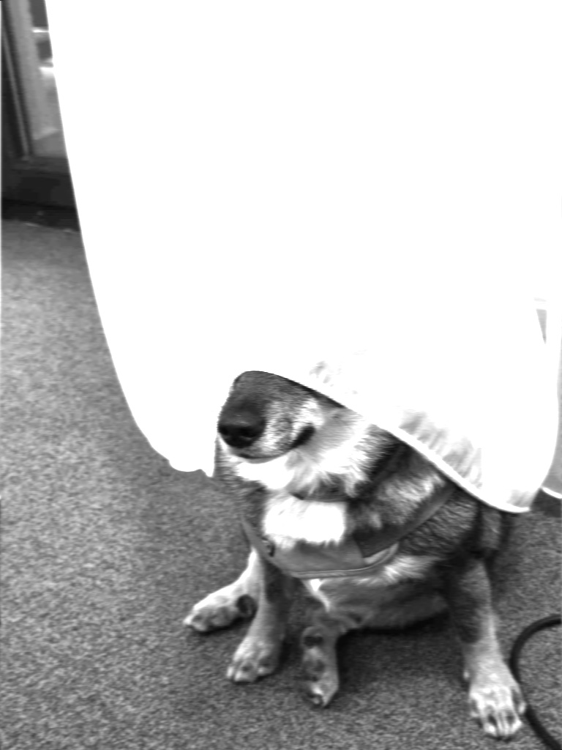
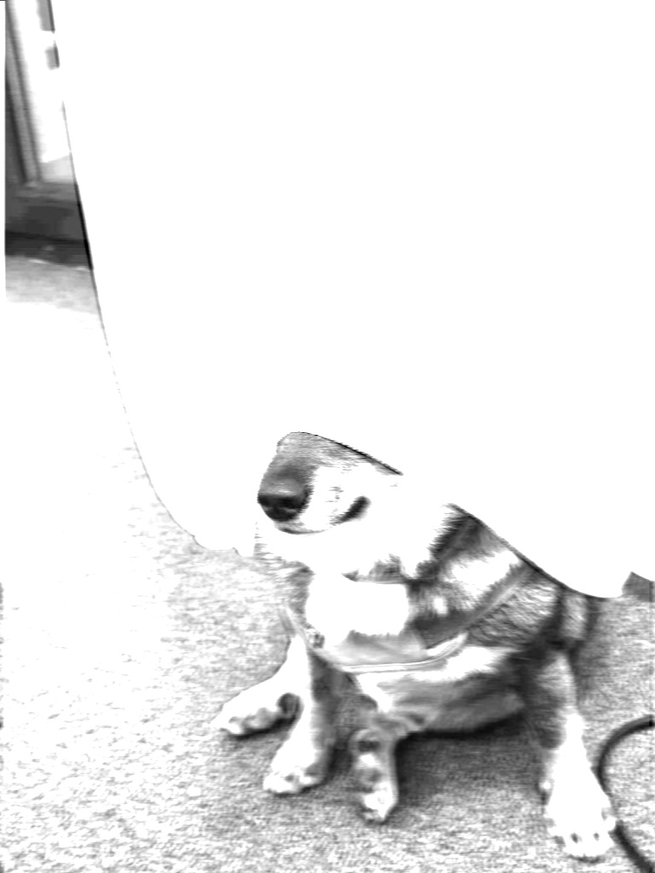
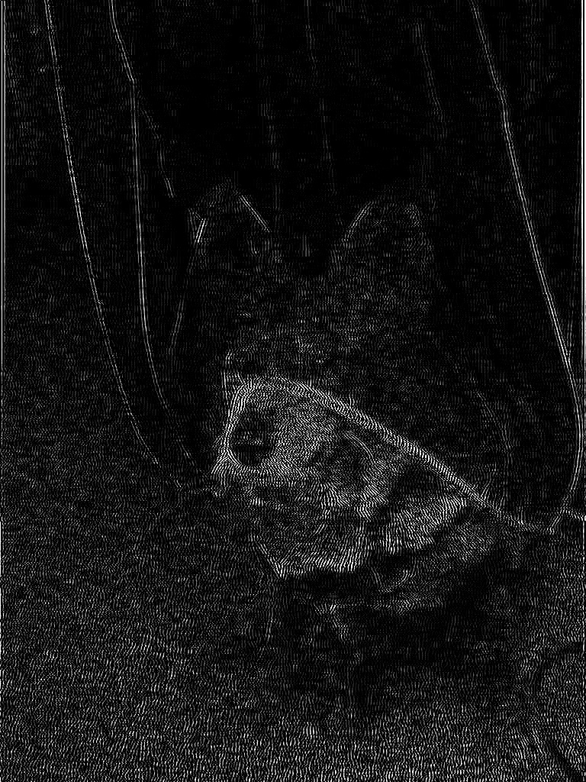
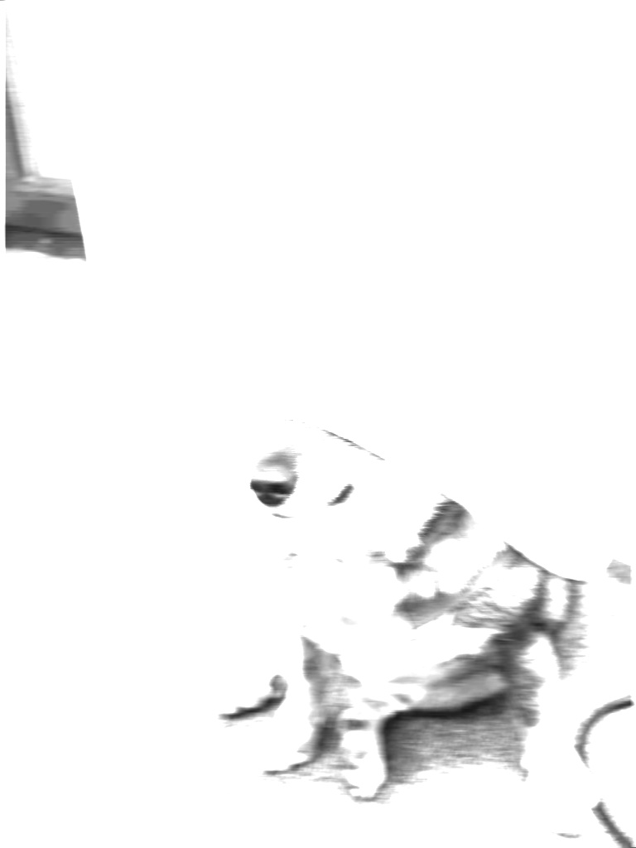

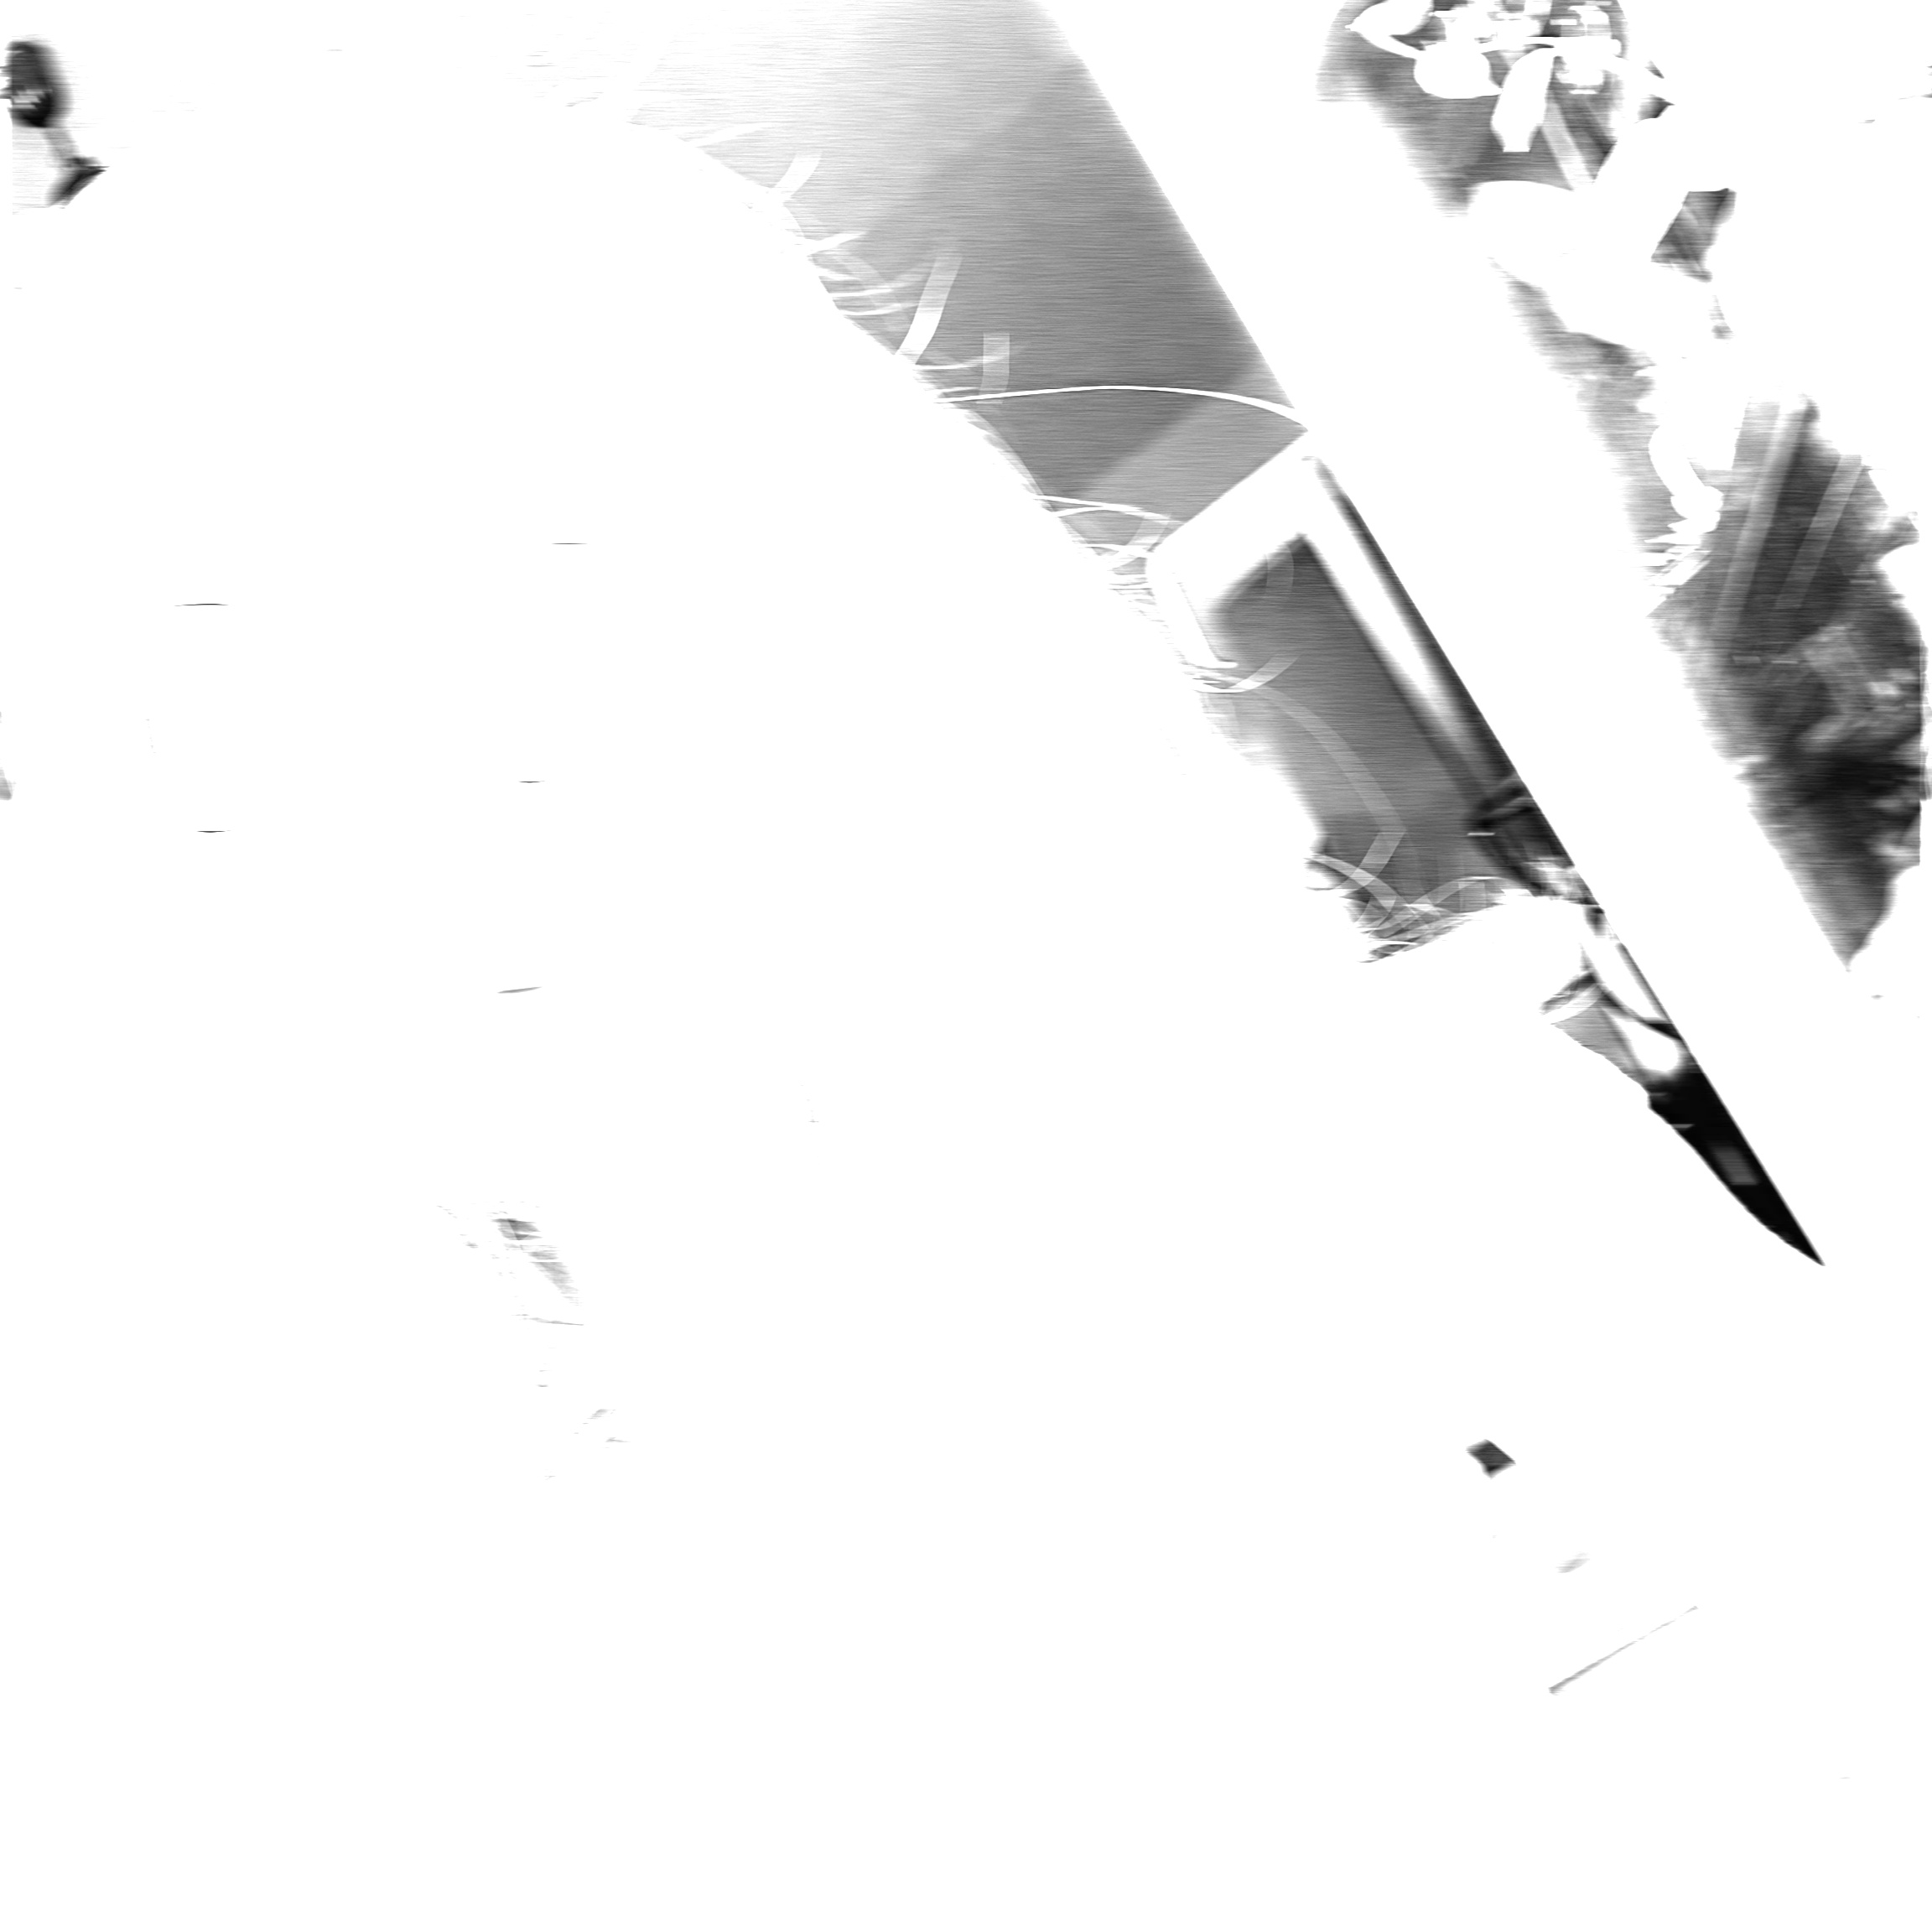

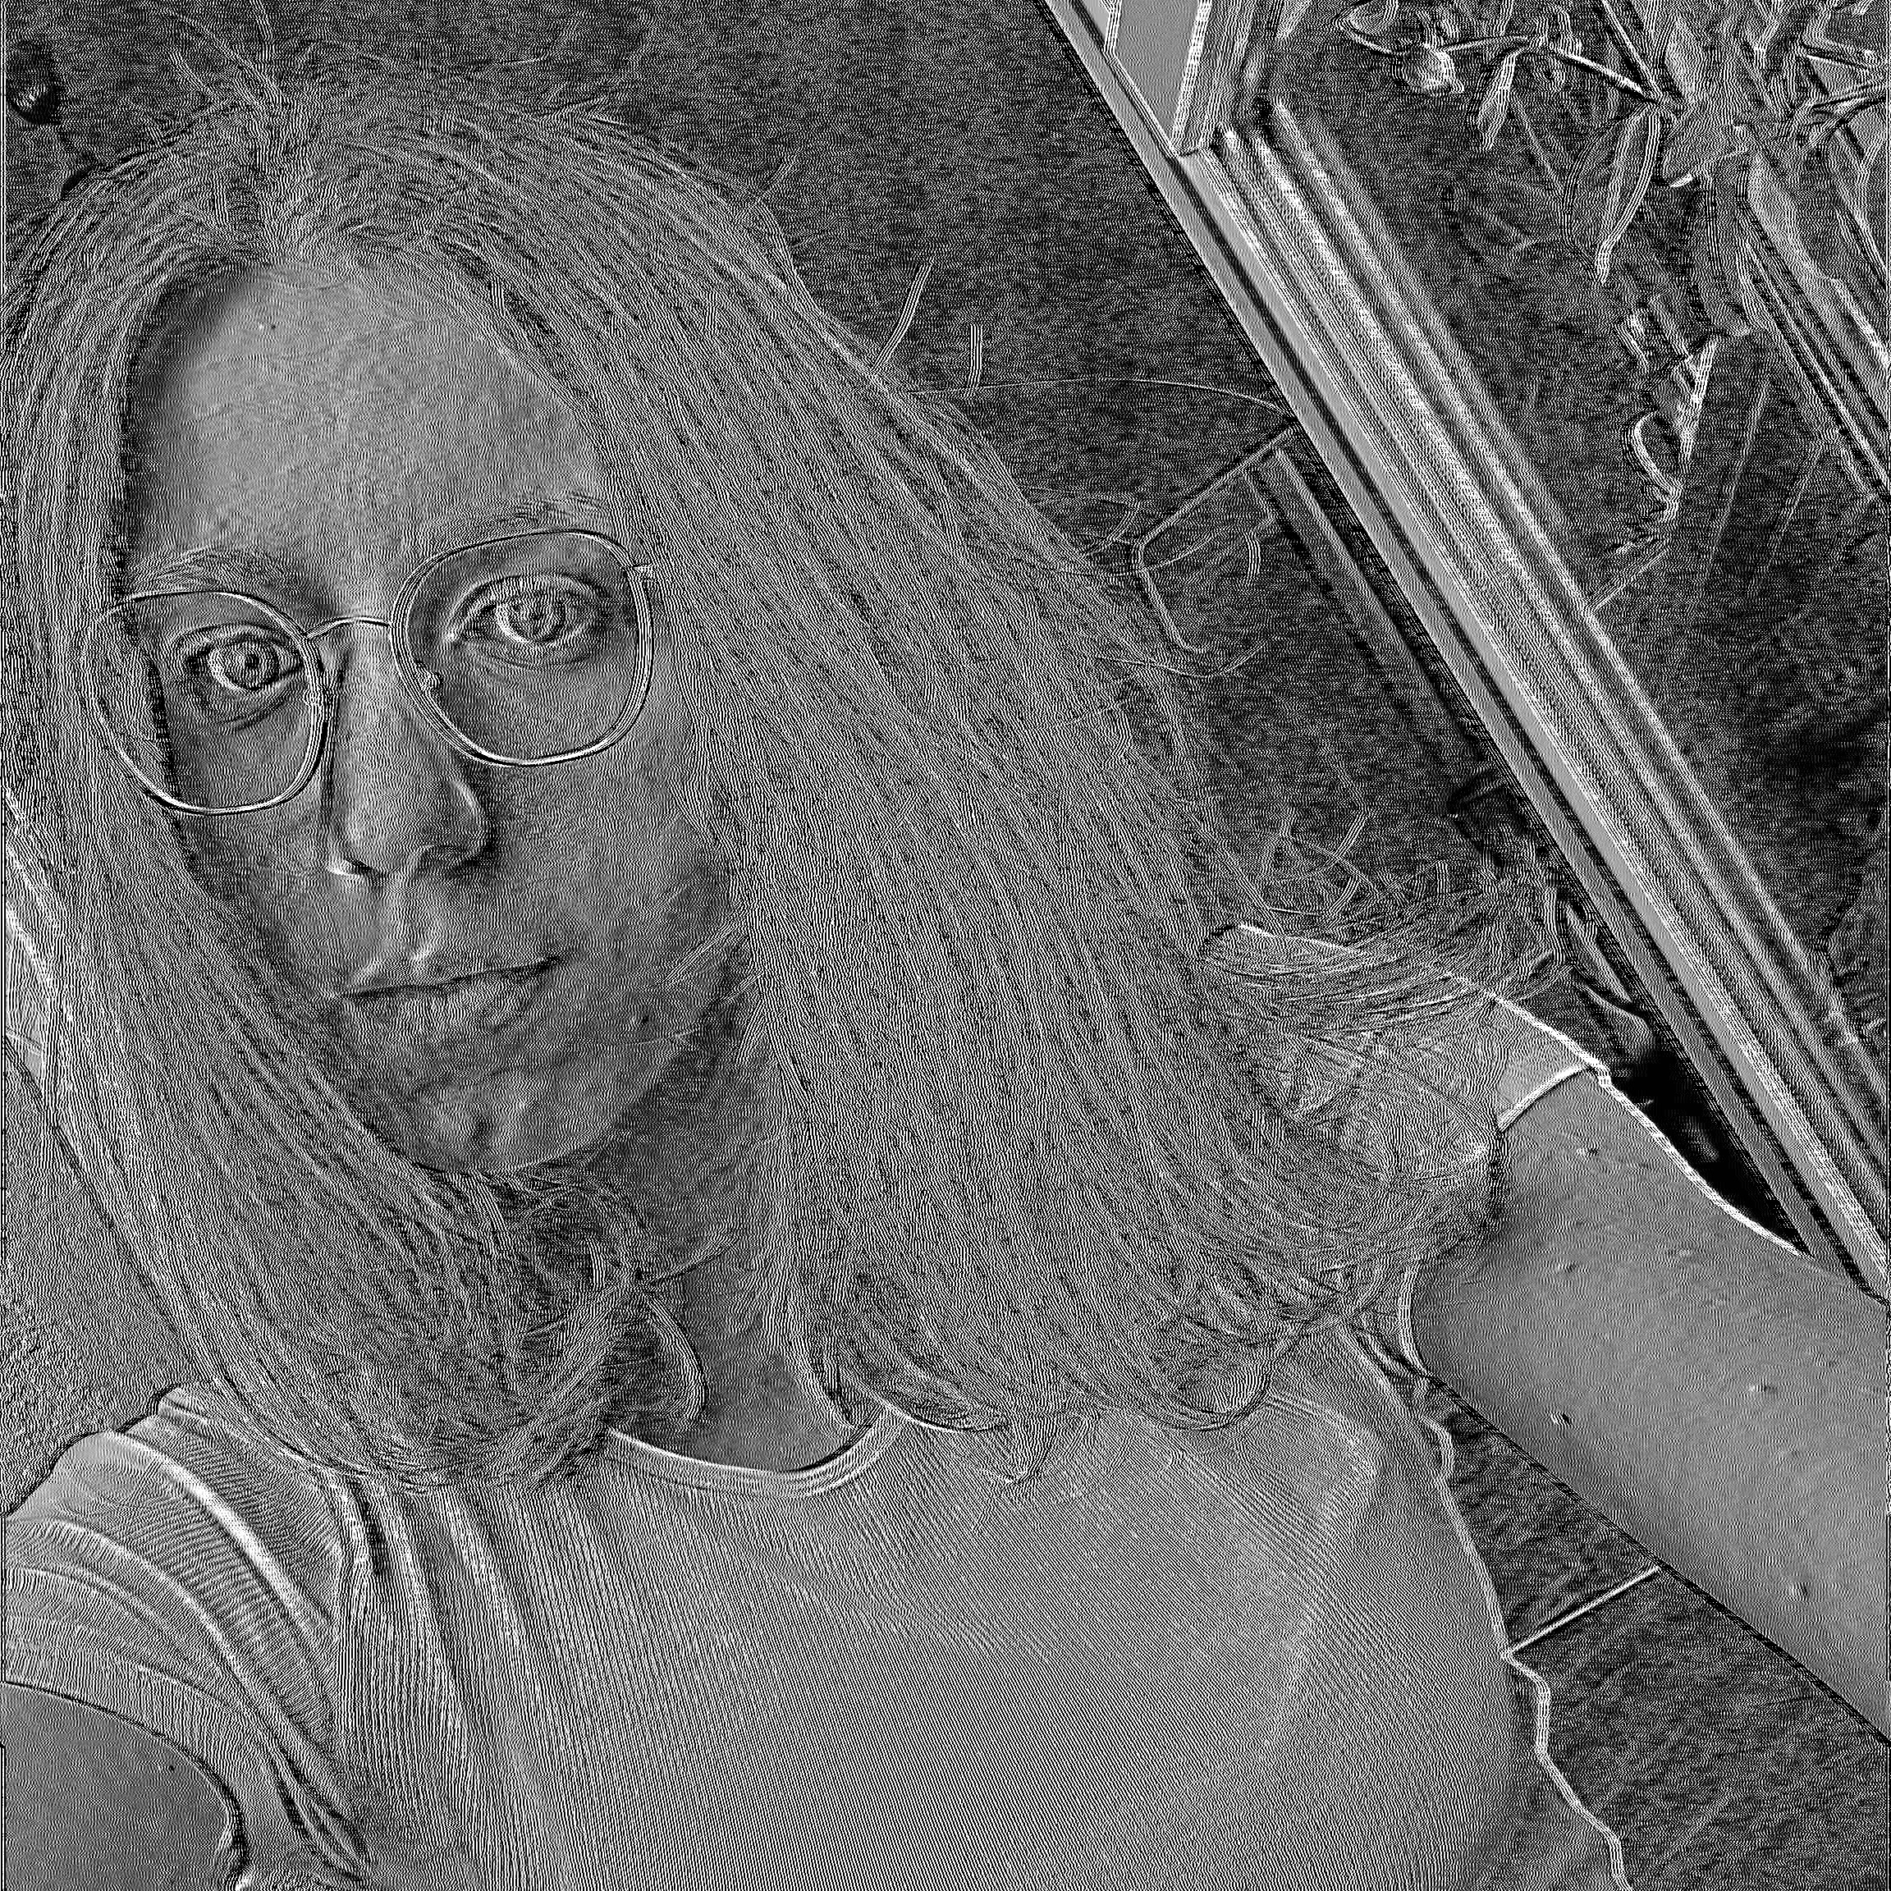
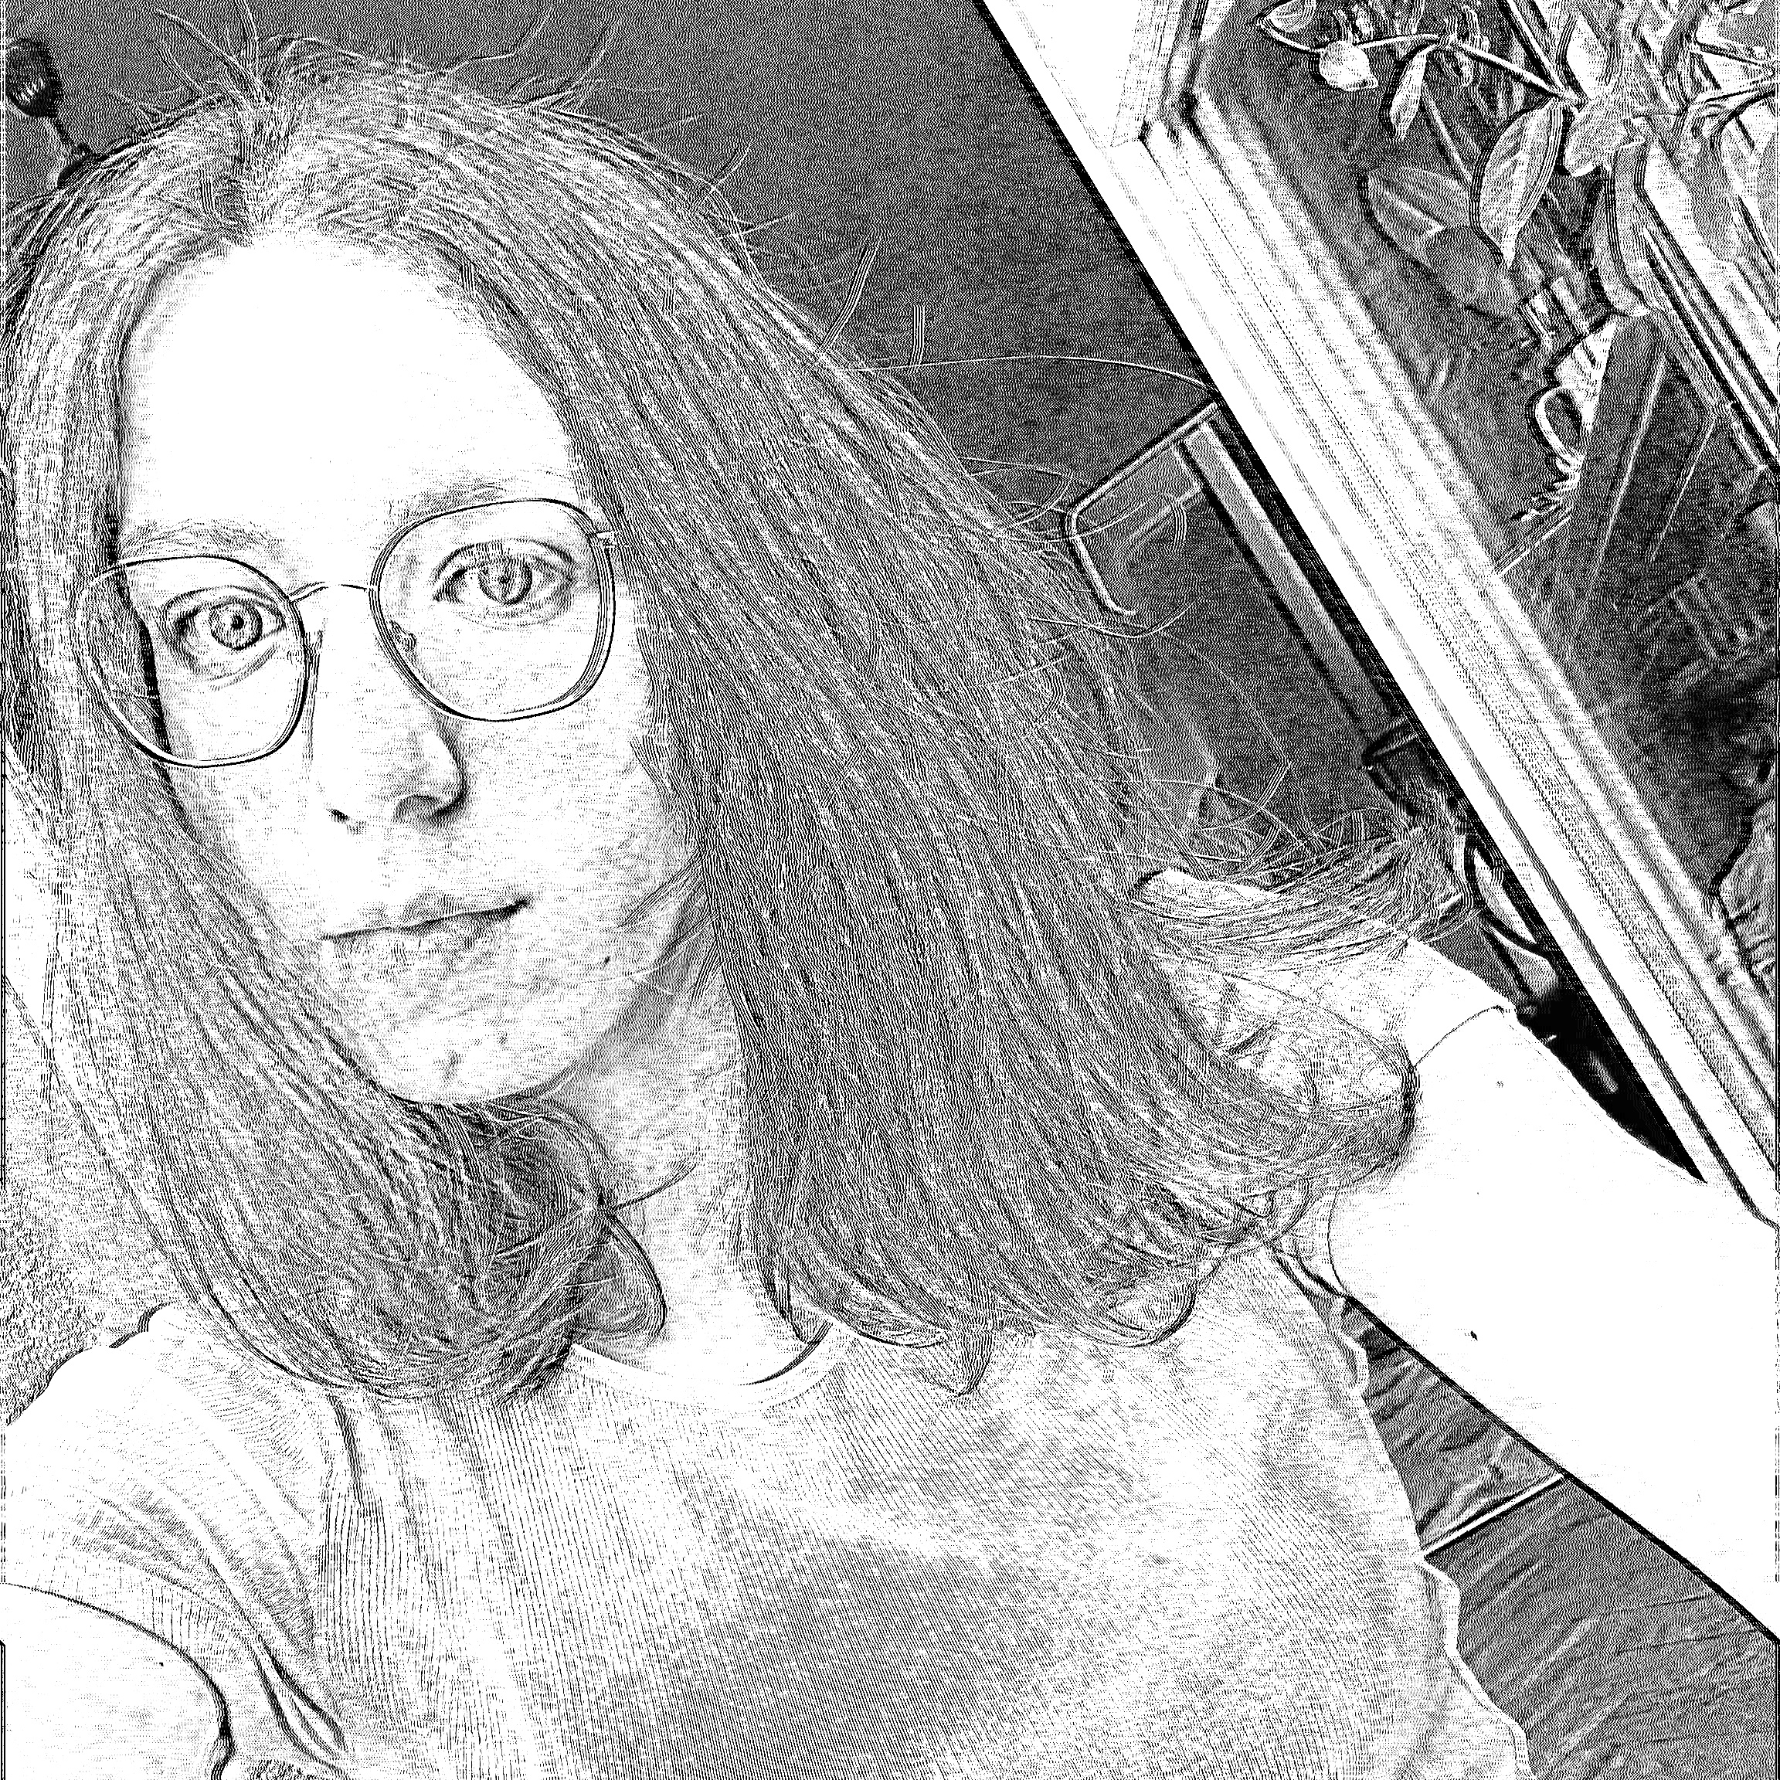
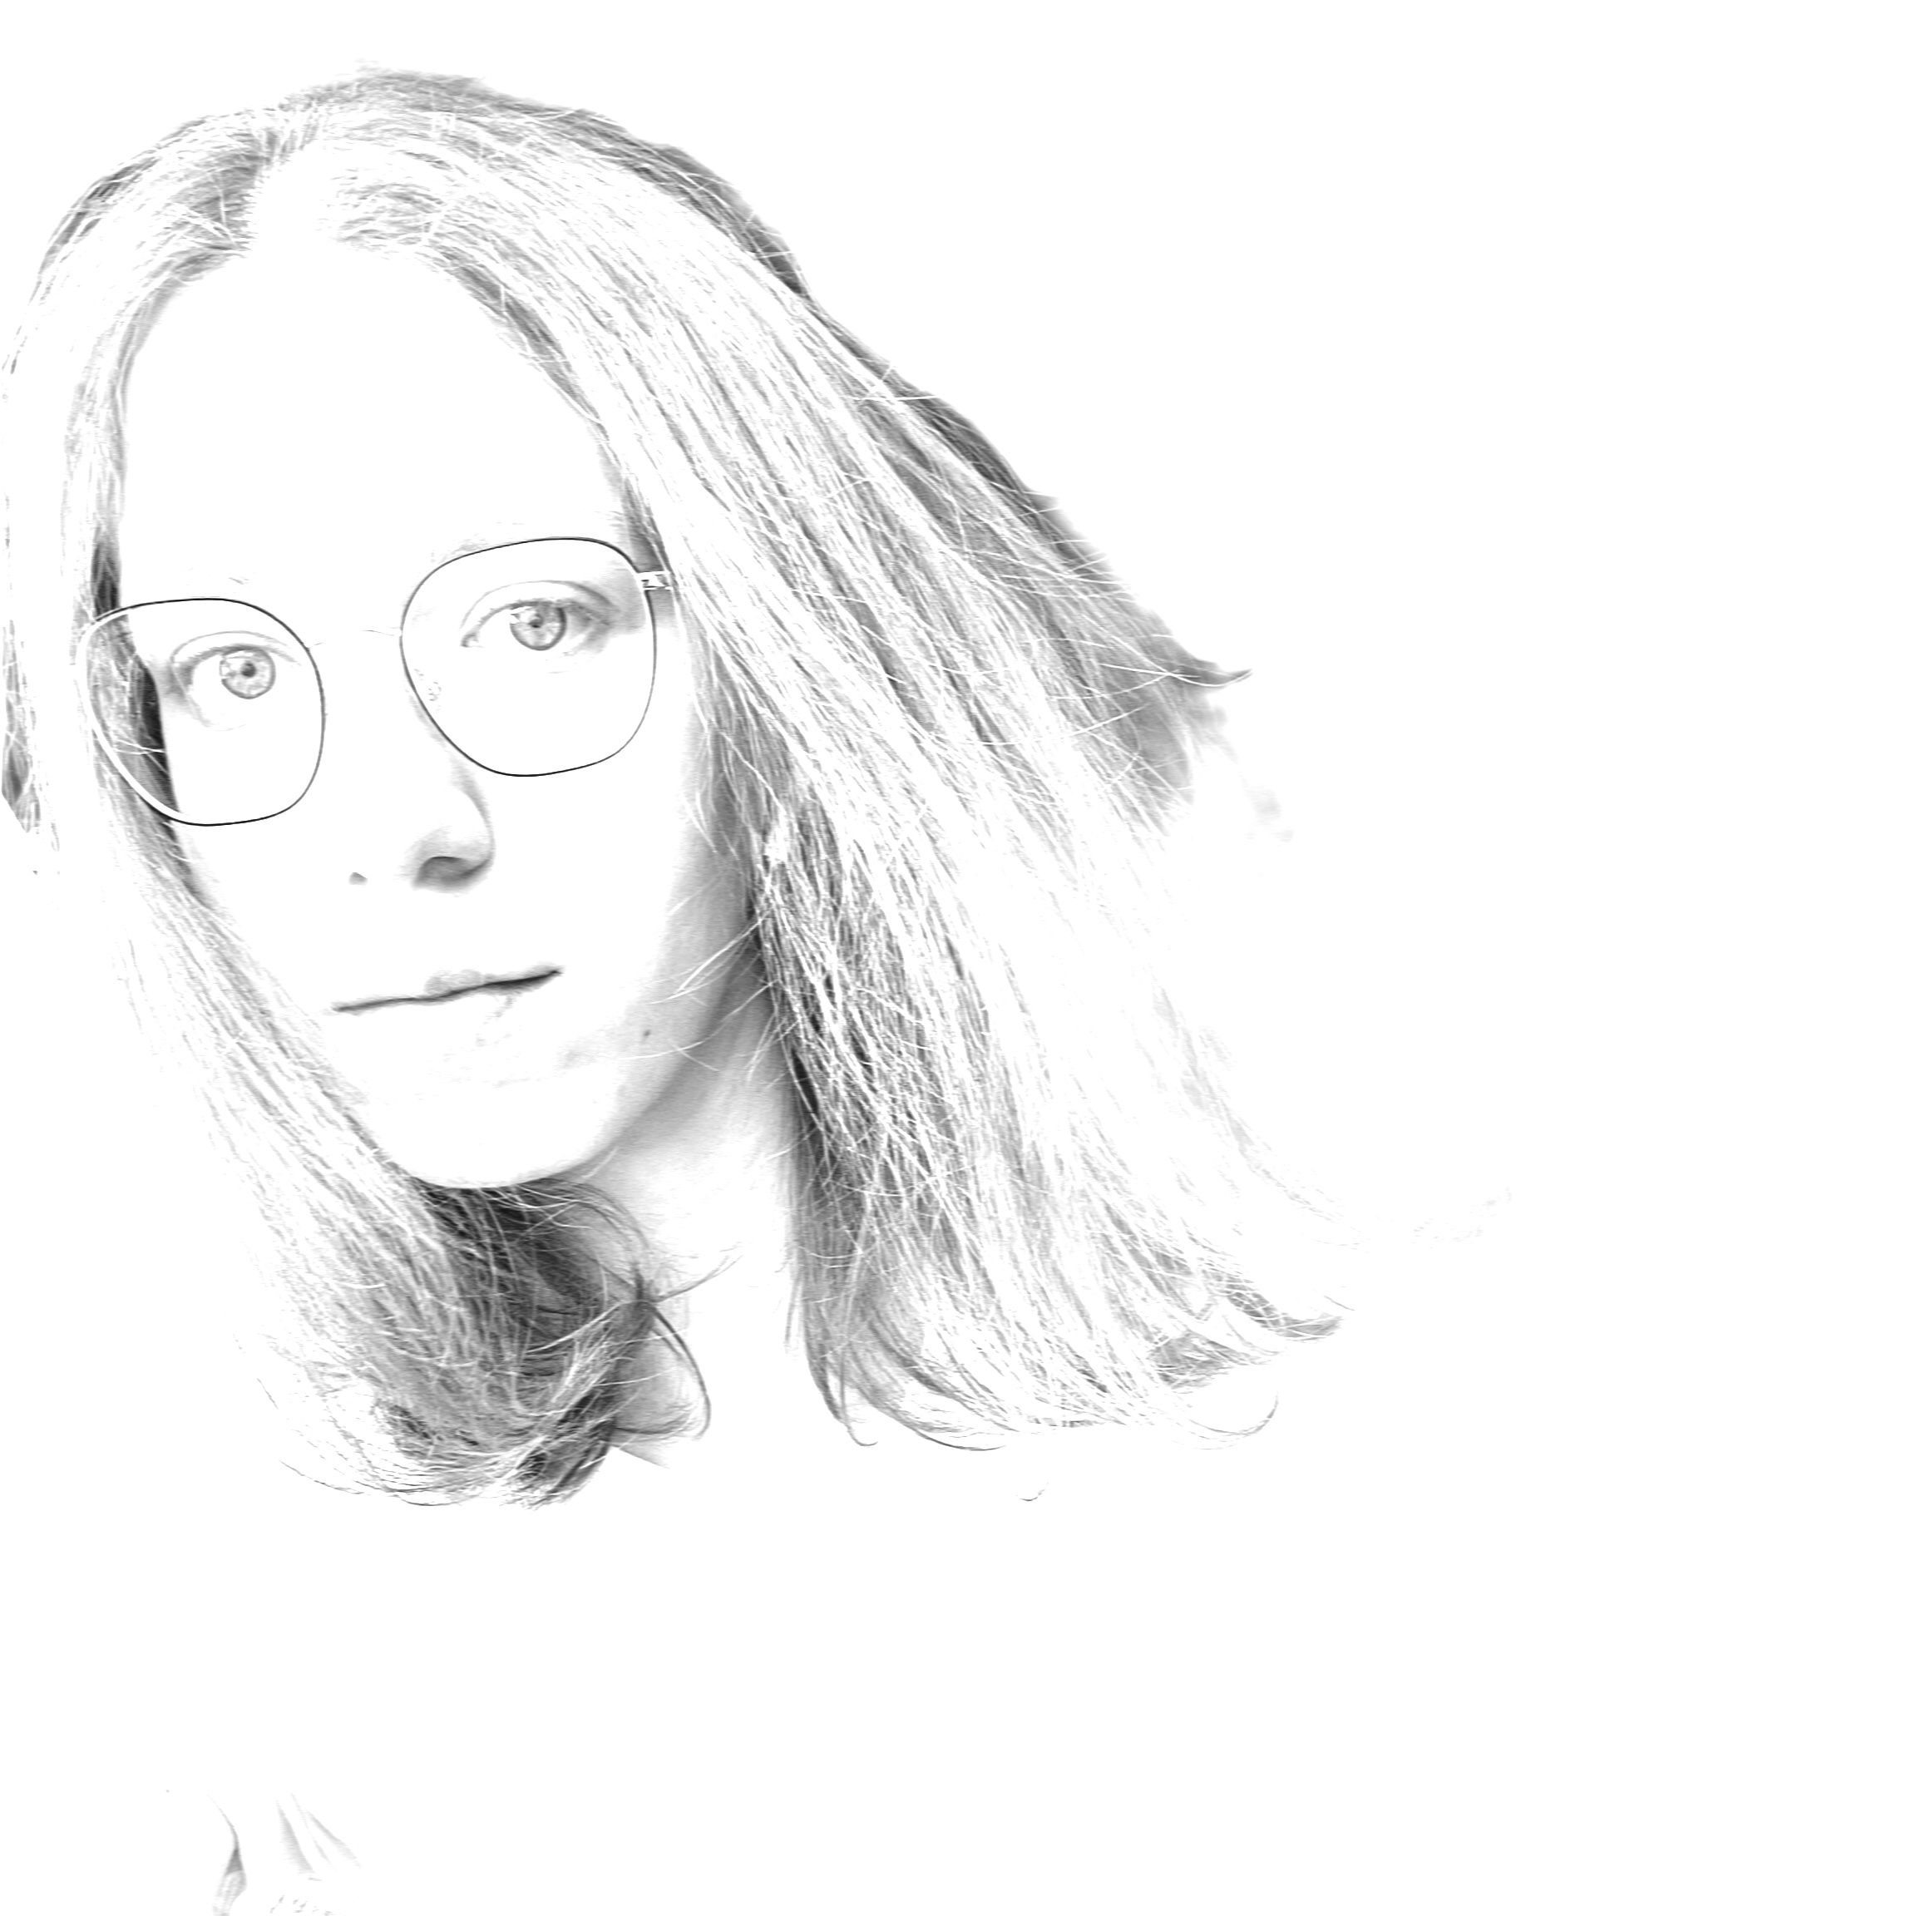
Mapy cech generowane przez falkę

Slide 6
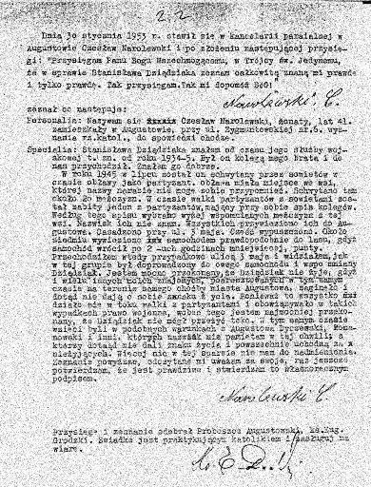
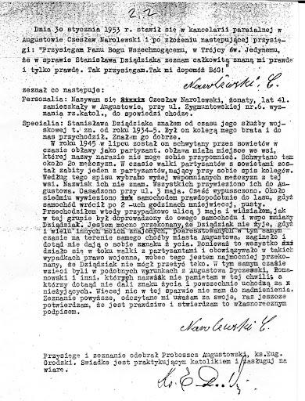
Przykład wykorzystania falek– odszumianie obrazu

Slide 7
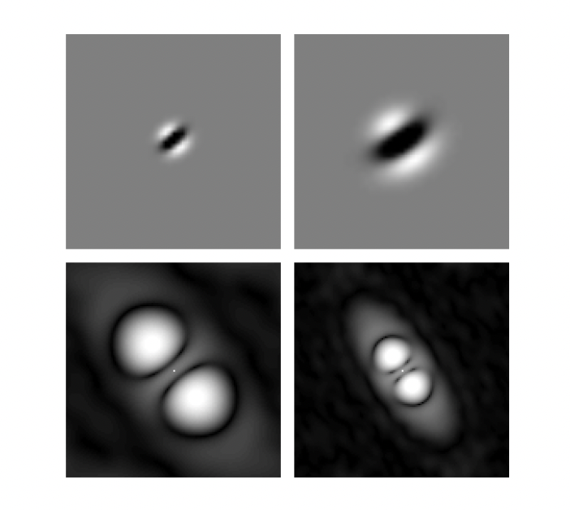
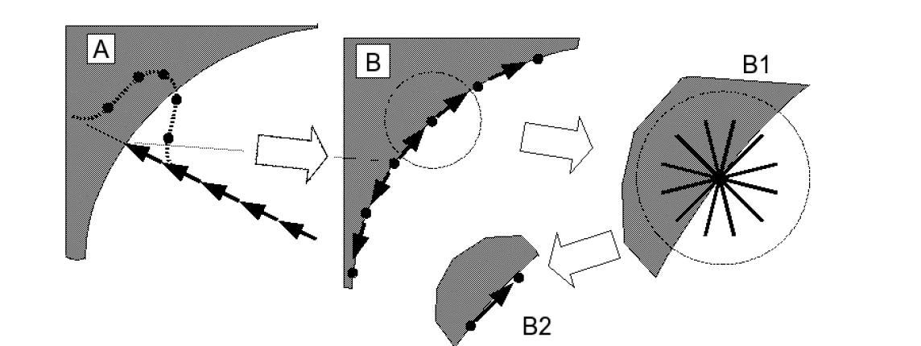
Falka anizotropowa

Slide 8
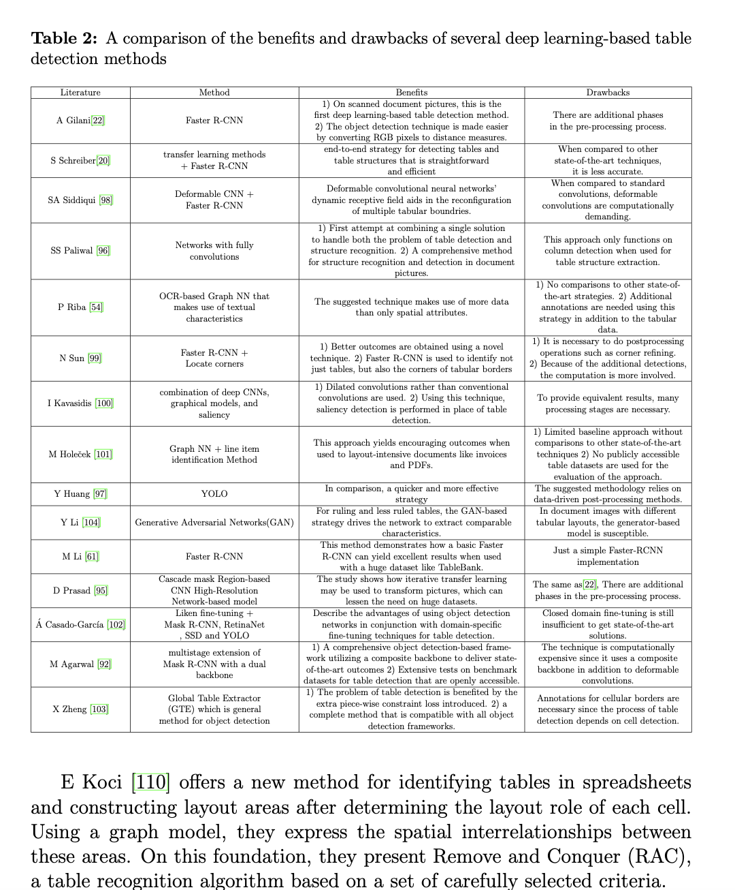
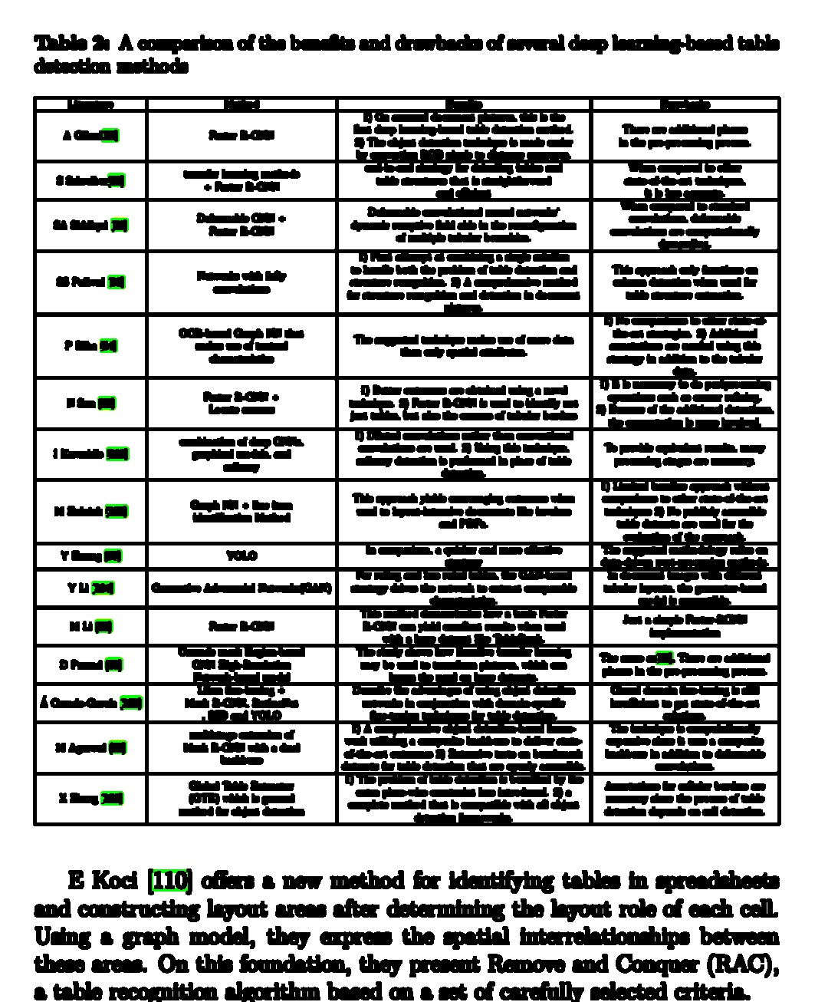
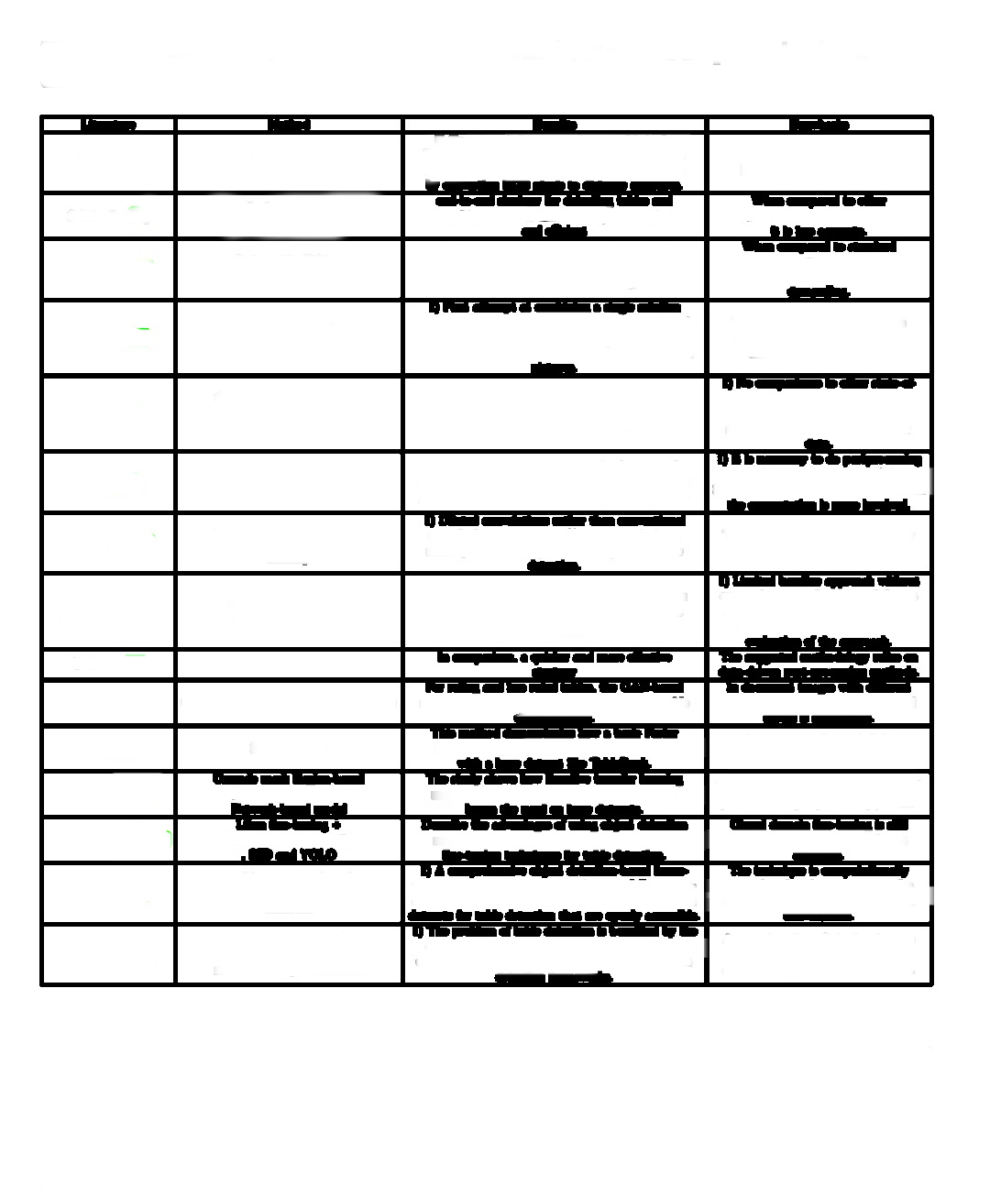
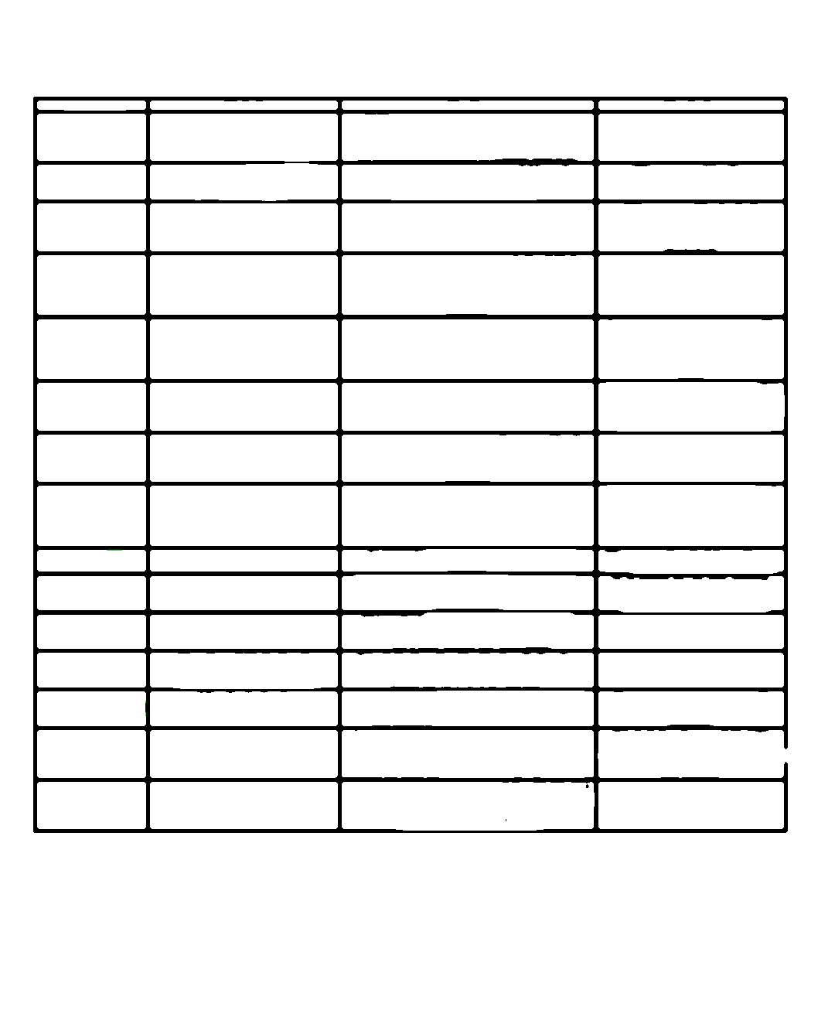
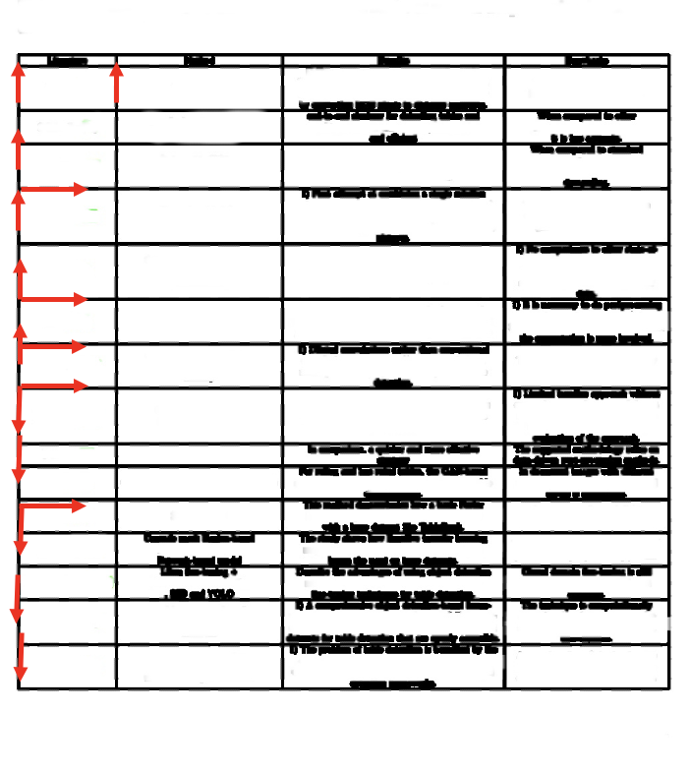
Falki anizotropowe – wykrywanie tabel

Slide 9
Plusy i minusy
Plusy:
Nie potrzeba trenowania (lub trenowanie tylko klasyfikatora)
Szybkie w działaniu
Nie wymaga dużego nakładu sprzętowego
Wiele falek jest dostępnych w paczce pywavelet
Duży potencjał zastosowań
Minusy:
Skomplikowane matematycznie
Trudność w dobraniu falki do problemu
Słaba dostępność kodu dla rozwiązań istniejących
Nie tak popularne jak inne metody

